Slide 1
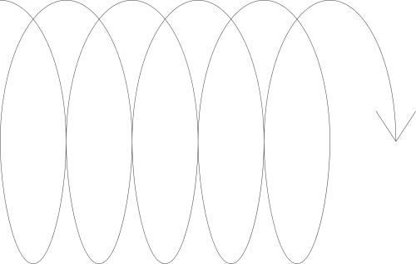


Mini Mundo:
Zyphera
Alunos: Davi, Guilherme, Hallon, Gabriel, João, Leandro, Matheus e Gabriel

Slide 2
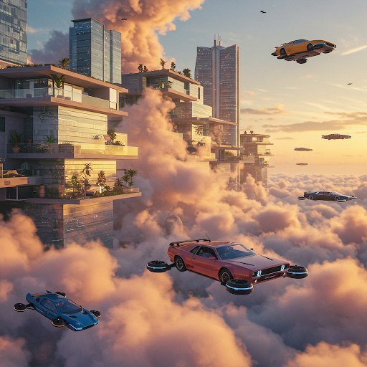
Introdução
No ano de 2070, Zyphera se tornou um dos mundos mais tecnologicamente avançados do universo conhecido. Em meio a cidades flutuantes, inteligências artificiais autônomas e um mercado movido por inovação, grandes corporações lideram o progresso econômico e social. Empresas como Hashtag Toys, Apple, Litware, Proseware, Contoso e Southridge Video são protagonistas dessa revolução. Com produtos que redefinem a experiência do consumidor, essas marcas transformam a maneira como as pessoas jogam, se comunicam, trabalham e interagem com a realidade ao seu redor. Em um mundo onde a tecnologia e a eficiência ditam o ritmo do cotidiano, Zyphera é o palco onde o futuro das vendas e do consumo se desenrola.

Slide 3



EMPRESAS
Hashtag Toys
Apple
Litware

Slide 4
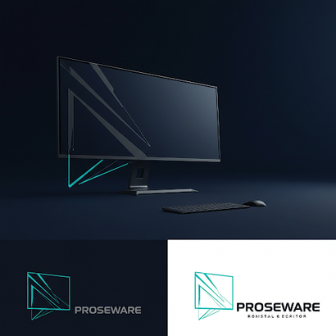

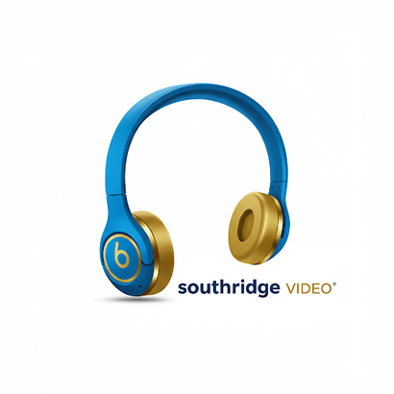
EMPRESAS
Proseware
Contoso
Southridge Video

Slide 5
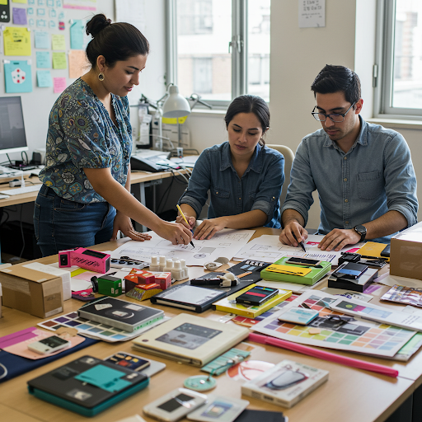
O que fizemos?
Nós fizemos um experimento de revenda nesse novo mundo. Usamos Dropshipping, programas de afiliação, e outras maneiras de revenda. Juntamos um grupo de 100 pessoas com conhecimento adequado no ramo. Agora vocês viram o resultado! Calculamos ambos os valores totais de venda, e os valores de lucro bruto das revendas.

